Slide 3
Faça uma breve descrição profissional, descrevendo as principais qualificações, marcos e pontos relevantes de sua carreira
Este slide é opcional, fique a vontade para retirá-lo de sua apresentação caso não haja necessidade.

Slide 4
Insira os tópicos tratados na apresentação (arial, negrito, 18pt)
1.1. Subtópico (arial, 18pt)

Slide 5
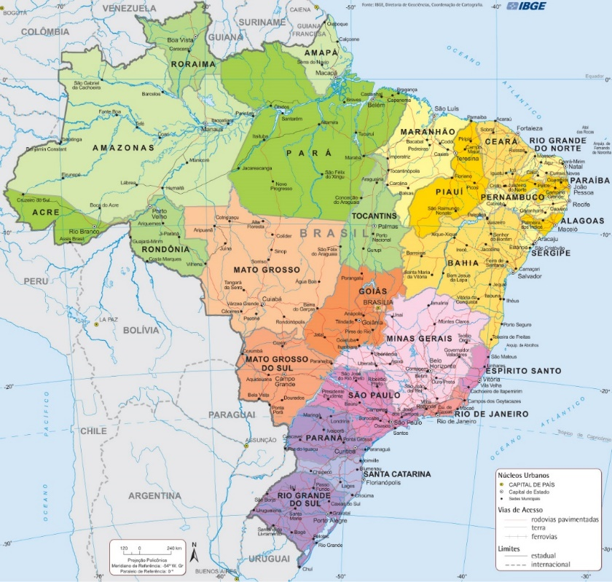
Figura x – Descrição da imagem
(arial, 12pt, negrito, centralizado)
Fonte: SOBRENOME, A. B. (ANO)
(arial, 12pt, negrito, centralizado)

